Slide 1
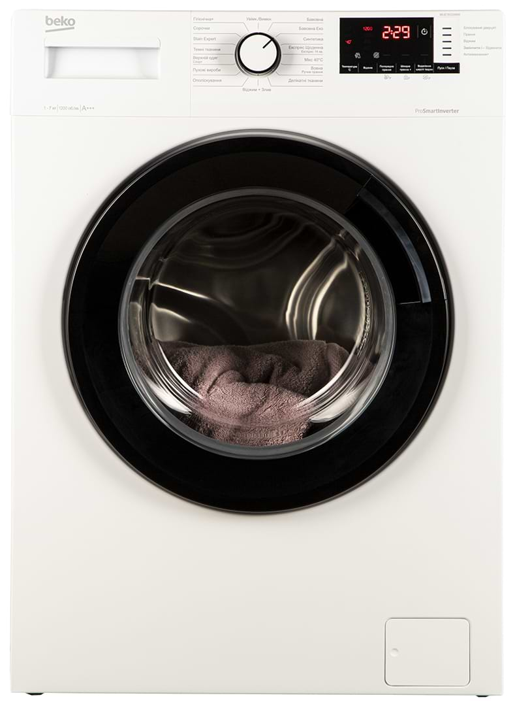
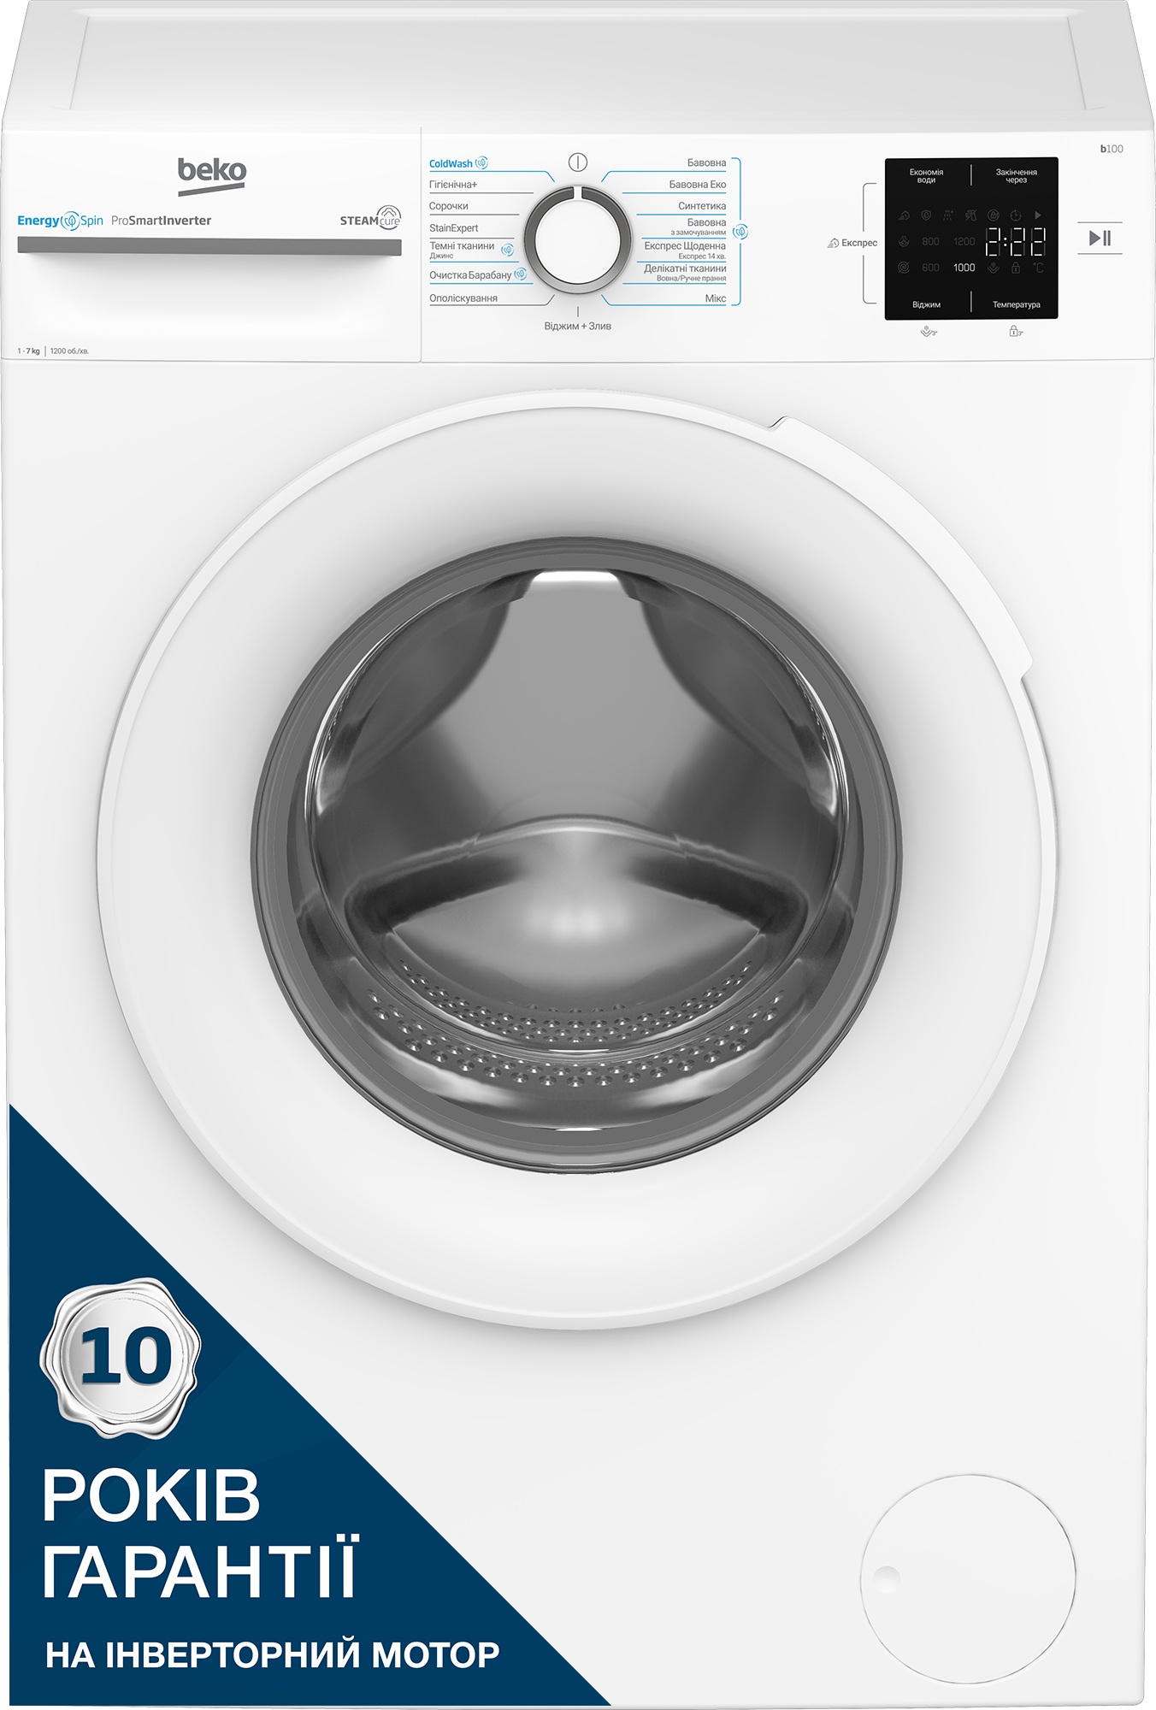
Модель | WUE7612IXBW | BM1WFSU37233WW
РРЦ | 14499 | 13499
Завантаження | 7кг | 7кг
Мотор | Інверторний ProSmart | Інверторний ProSmart
Оберти | 1200 | 1200
Клас | A+++ | A+++(-10%)
Річне споживання | 173 кВт | 156кВт
Пара | - | SteamCure
Керування | Кнопочне | Сенсорний дисплей
Колір дисплею | Червоний | Білий
К-сть програм | 15 | 15
Додаткові ф-ї | Підігрів води до 20º | Cold wash (прання при 15º)
Energy spin | - | Економія електроенергії до 35% в усіх програмах, не тільки ЕКО
Ф-я Економії води | - | З ф-єю Watermode -10% в програмах Бавовна, синтетика, Сорочки, Мікс, 20º

